Slide 1
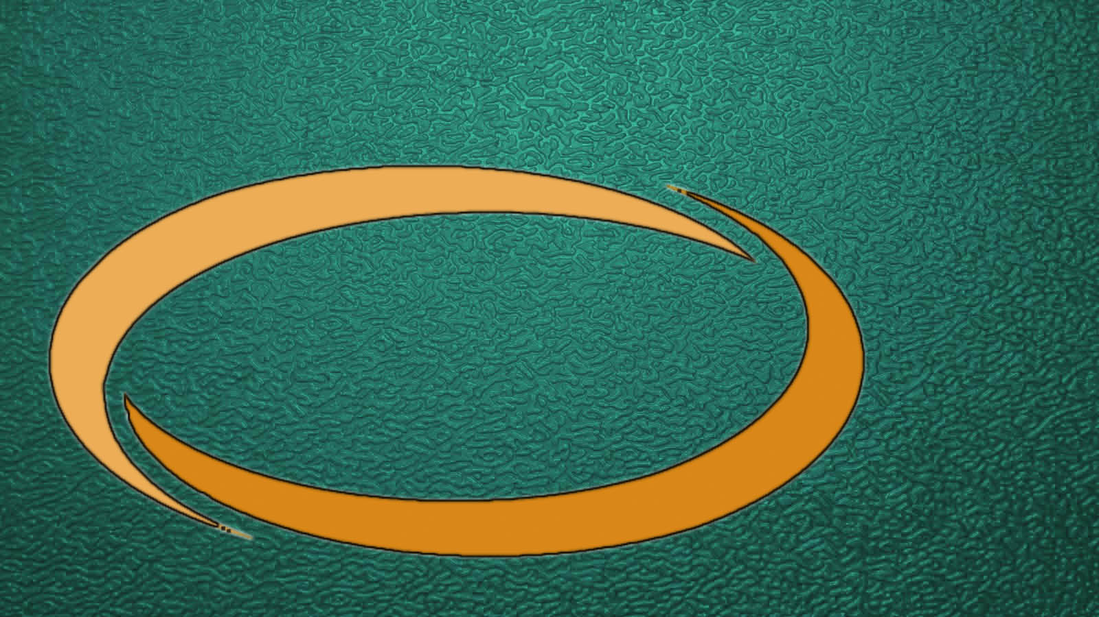


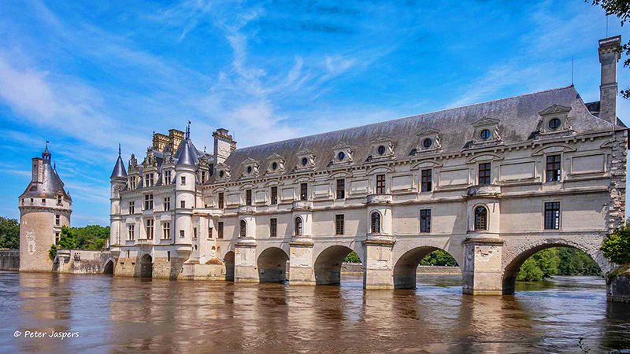
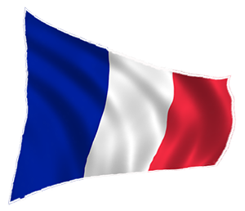
Val de Loire
France
Steve

Slide 2
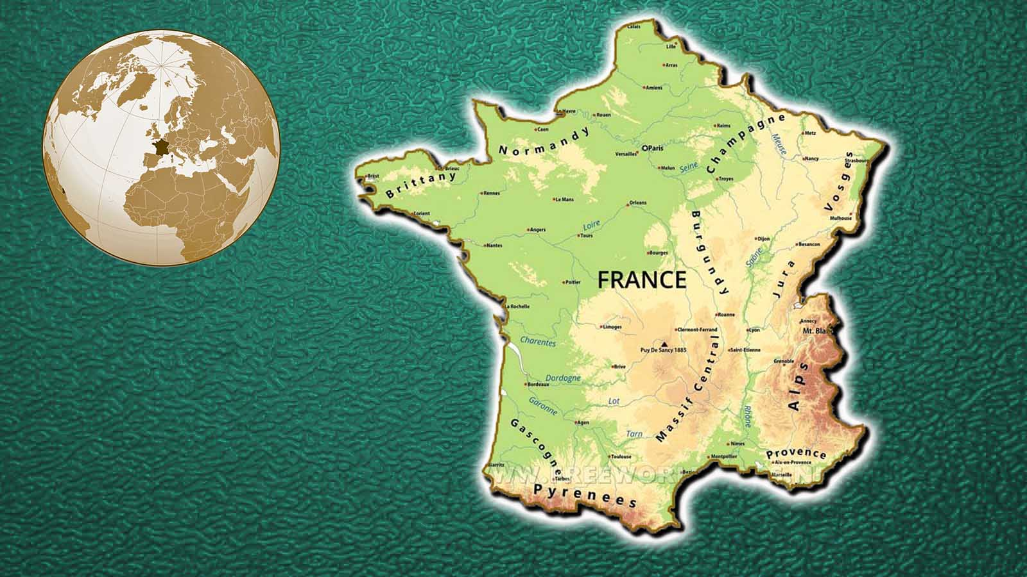
France
France

Slide 3

Cliquez pour lire
le texte
La Loire est le plus long fleuve de France. Prenant sa source dans les montagnes du sud du pays (au mont Gerbier-de-Jonc au sud-est du Massif Central dans le département de l’Ardèche), elle parcourt plus de 1 000 kilomètres avant de se jeter dans l’océan Atlantique par un estuaire situé près de Saint-Nazaire. La vallée de la Loire, qui comprend également nombre de ses affluents, est habitée depuis la préhistoire. Au Xᵉ siècle, les premiers châteaux en pierre y furent construits, dont beaucoup furent par la suite transformés en châteaux de charme. A la Renaissance, les rois de France ont fait construire leurs châteaux et y résidèrent de temps à autre. Leurs courtisans (la noblesse et haute bourgeoisie) édifièrent à leur tour de magnifiques demeures. Aujourd'hui, la vallée est célèbre pour ses 300 châteaux Renaissance. Inscrite au patrimoine mondial de l'UNESCO en 2000, elle compte parmi ses joyaux les châteaux de Chambord, Chaumont, Blois et Cheverny. Plusieurs villes historiques bordent également le fleuve, comme Nantes, Angers, Tours et Orléans. La vallée de la Loire est une destination idéale pour les passionnés d'histoire, d'architecture, de vin et de cyclisme.

Slide 4

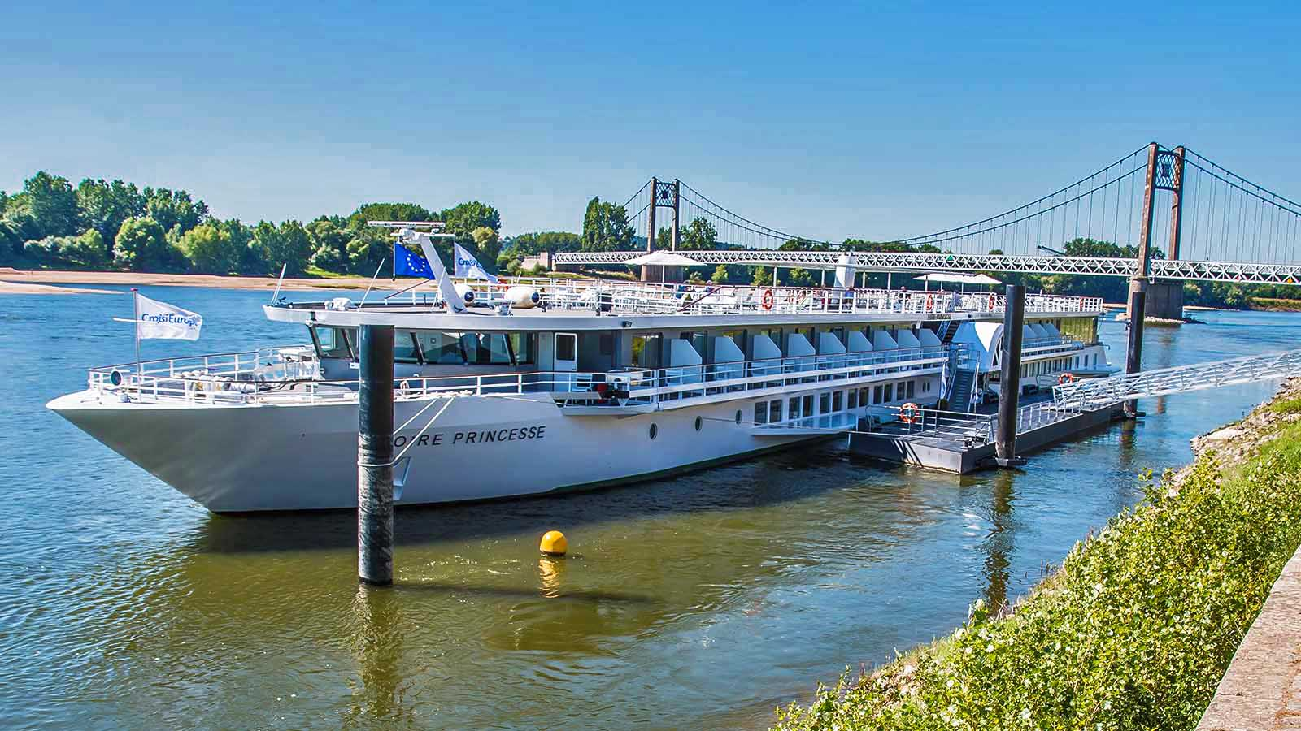

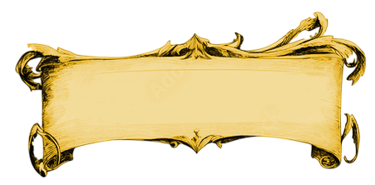
Loire
Photo © Gary Bembridge

Slide 5
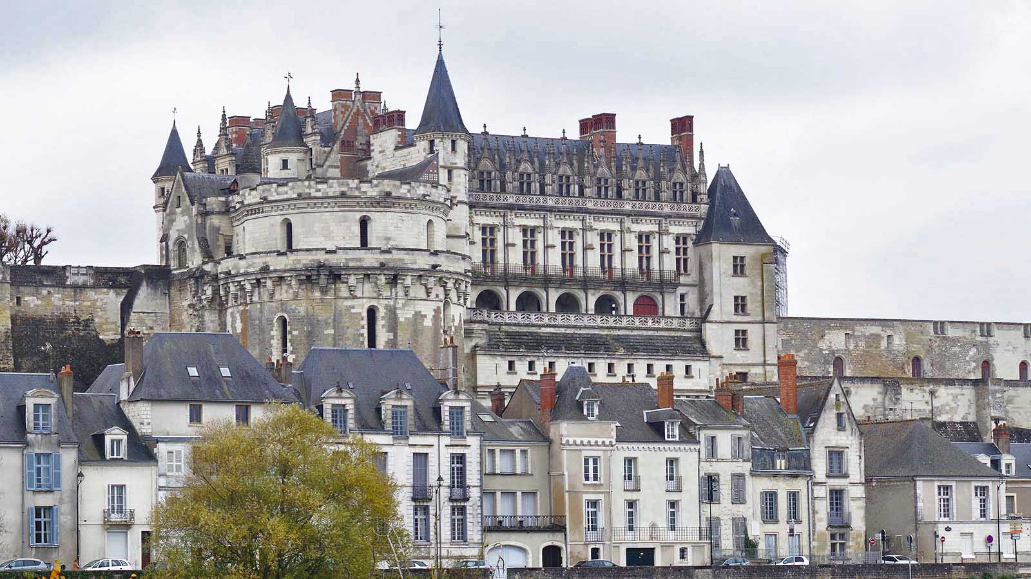
Château
d‘Amboise
Photo © Daniel Jolivet

Slide 6
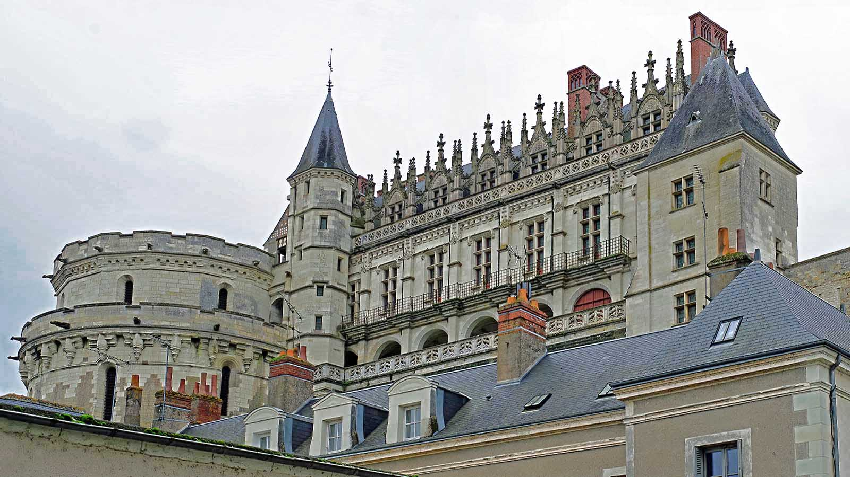
Château
d‘Amboise
Photo © Daniel Jolivet

Slide 7
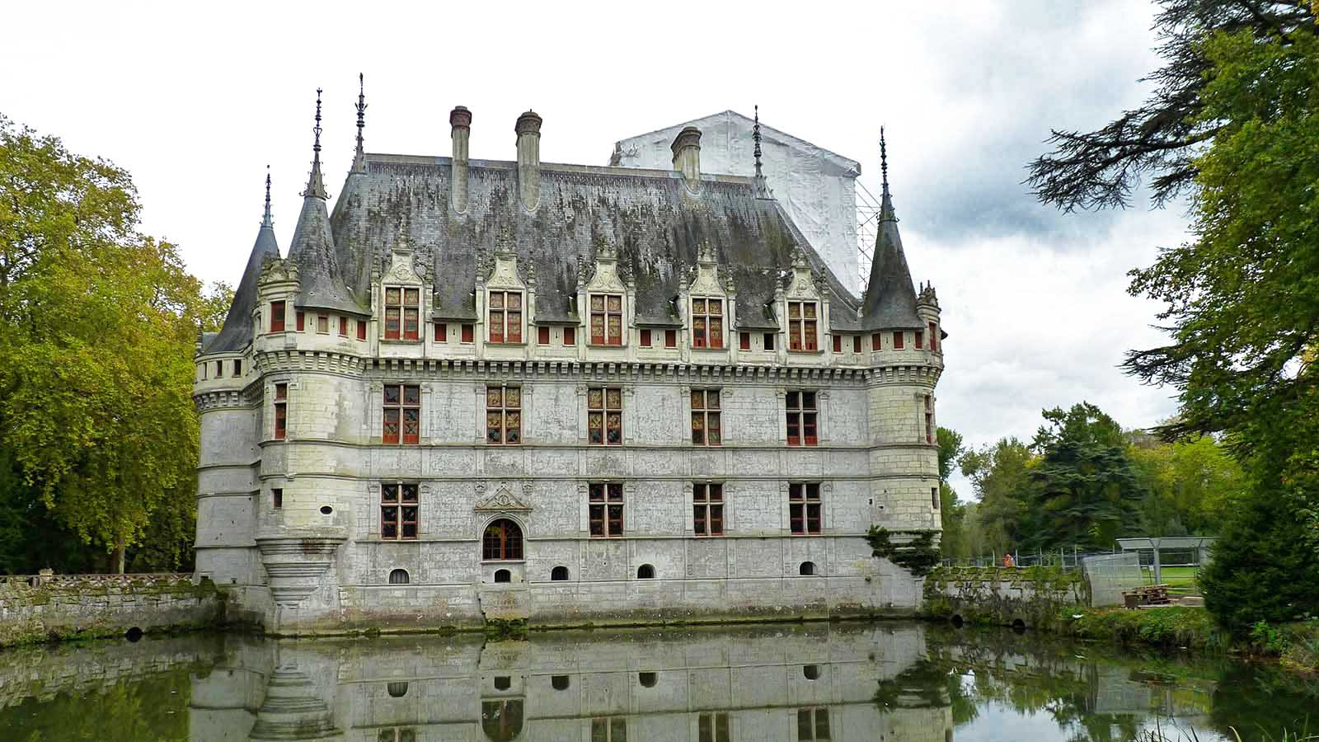
Château
d'Azay-le-Rideau
Photo © Damian Entwistle

Slide 8
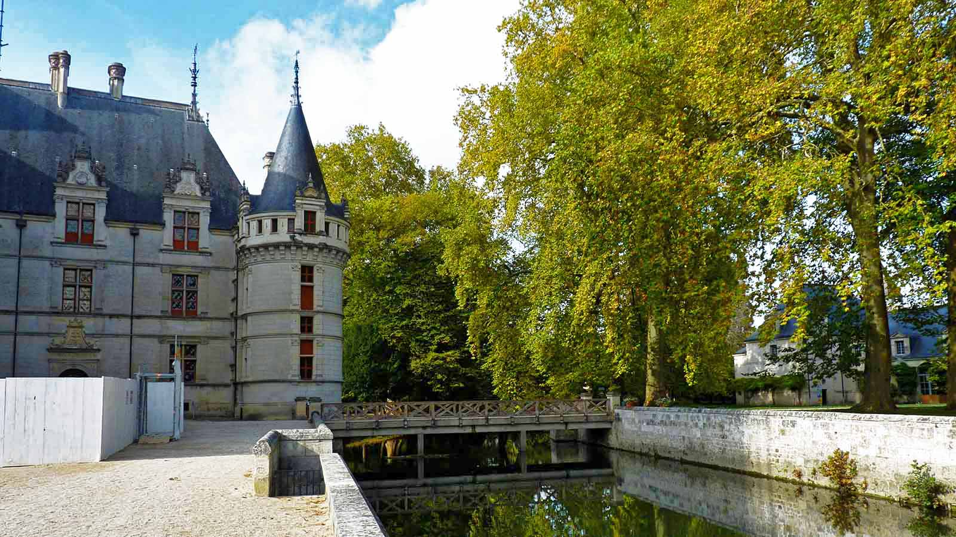
Château
d'Azay-le-Rideau
Photo © Damian Entwistle

Slide 9
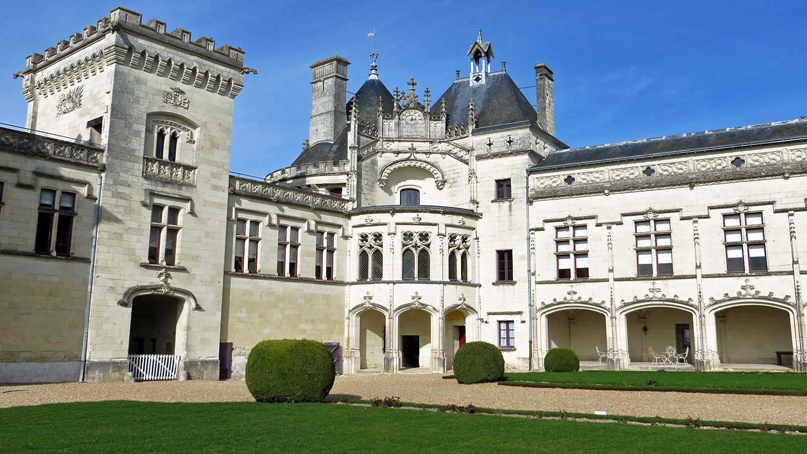
Château de
Brézé
Photo © Jean-Pierre Matanowski

Slide 10
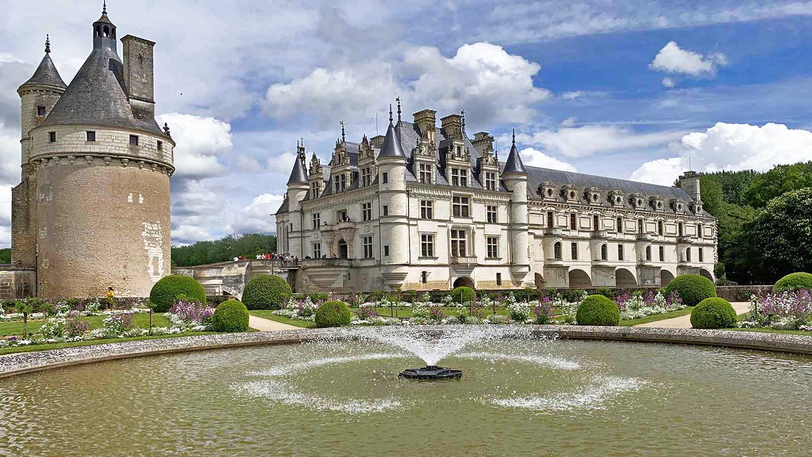
Château de
Chenonceau
Photo © Jean-Pierre Matanowski

Slide 11
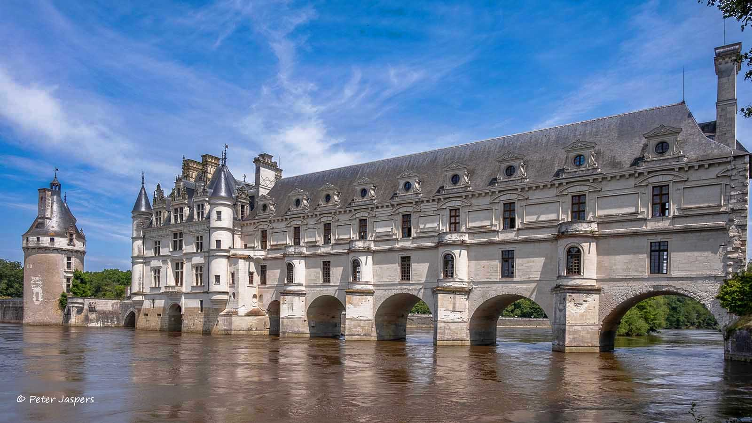
Château de
Chenonceau
Photo © Peter Jaspers

Slide 12
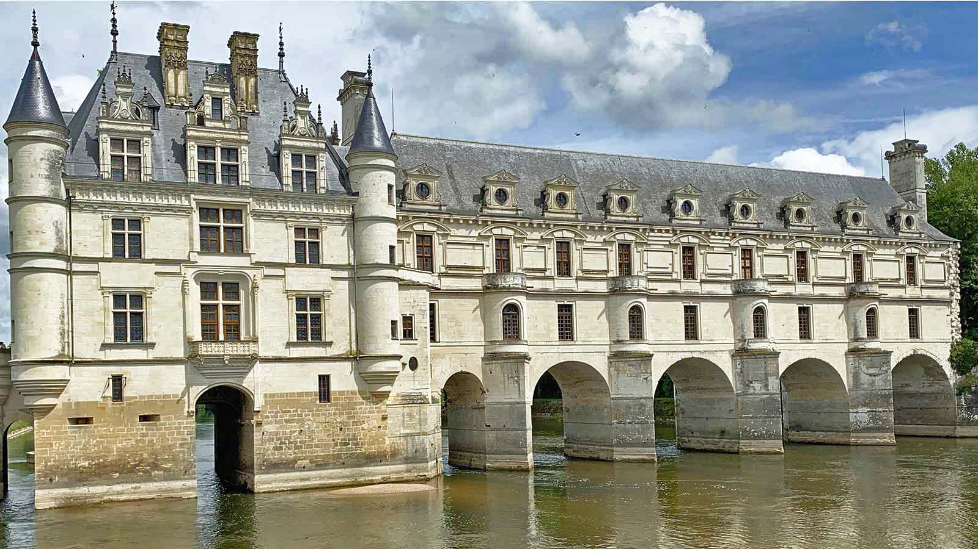
Château de
Chenonceau
Photo © Jean-Pierre Matanowski

Slide 13
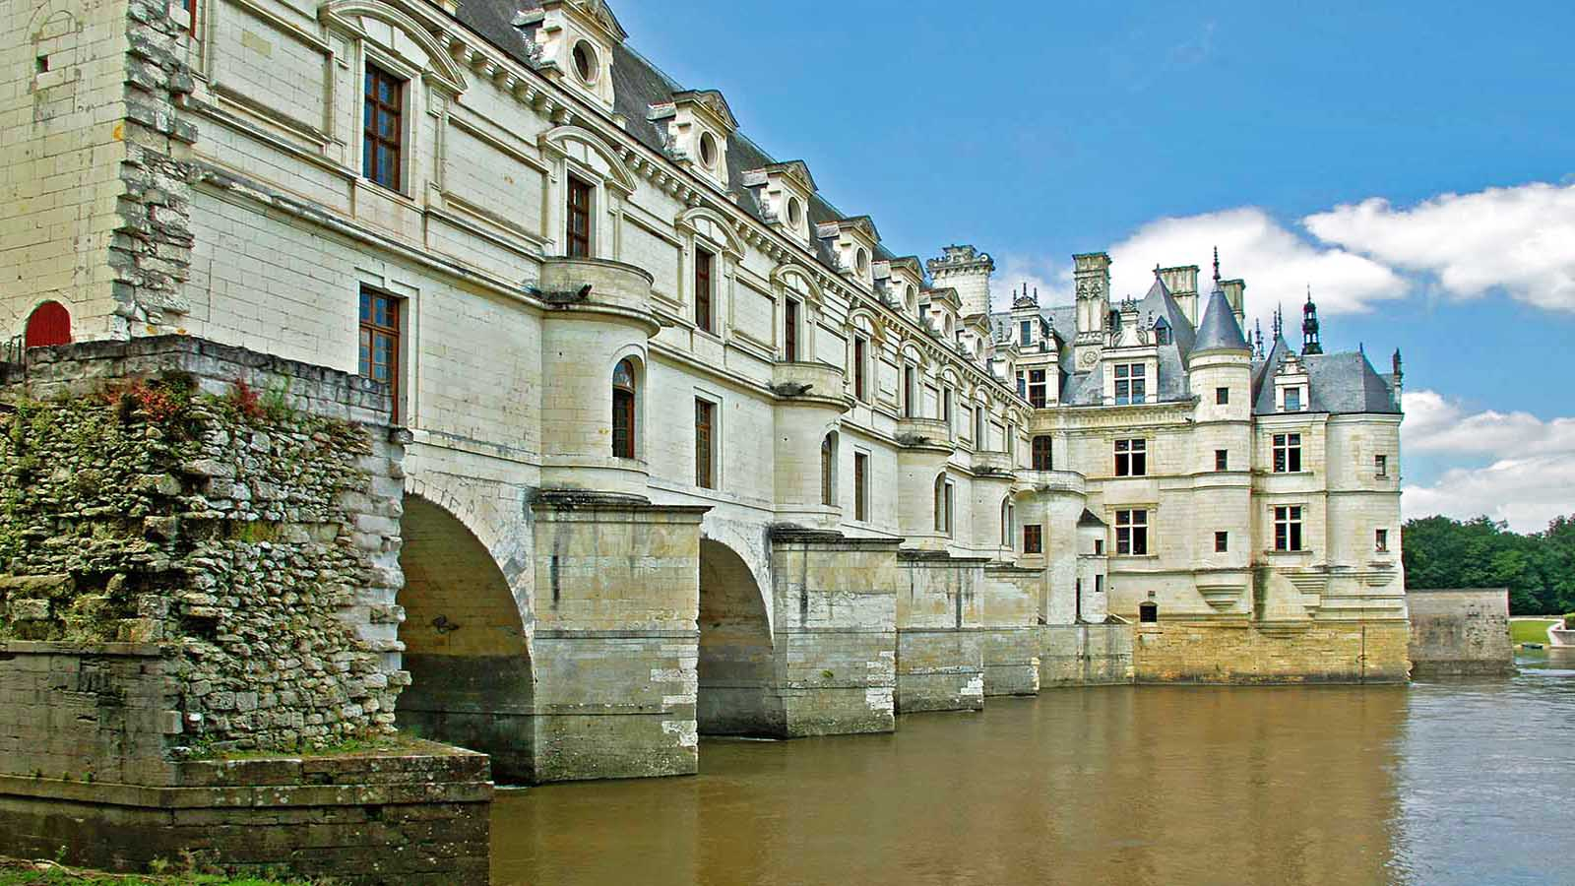
Château de
Chenonceau
Photo © Daniel Jolivet

Slide 14
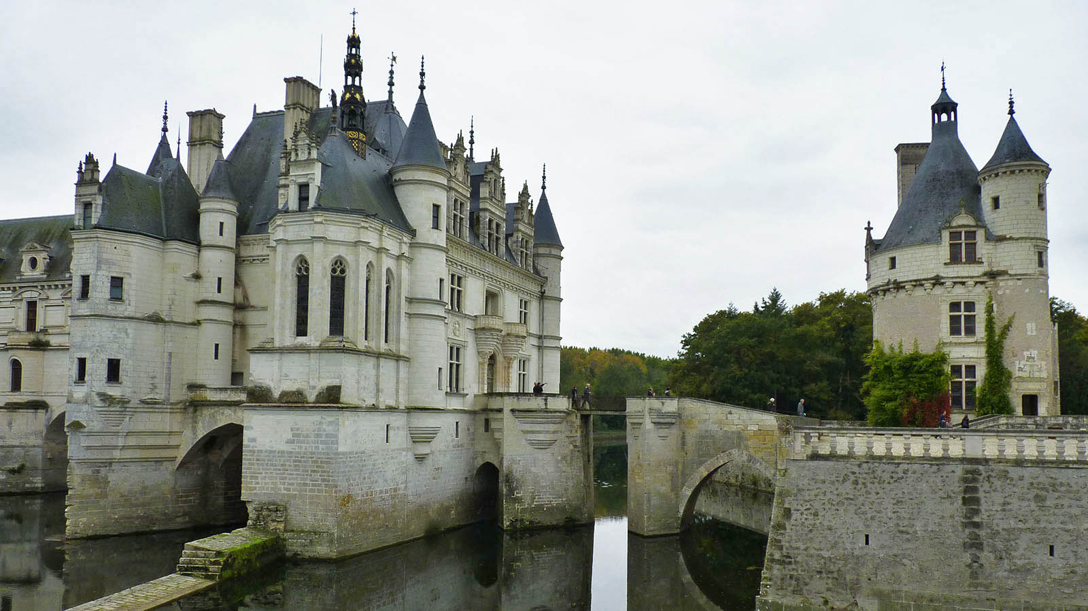
Château de
Chenonceau
Photo © Damian Entwistle

Slide 15
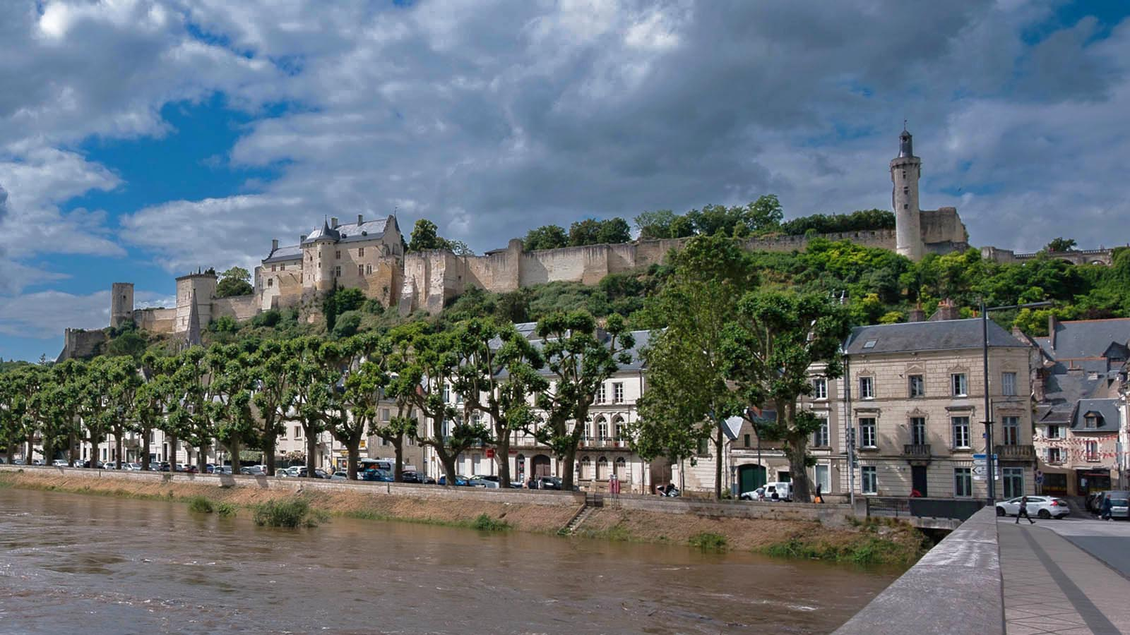
Château de
Chinon
Photo © Peter Jaspers

Slide 16
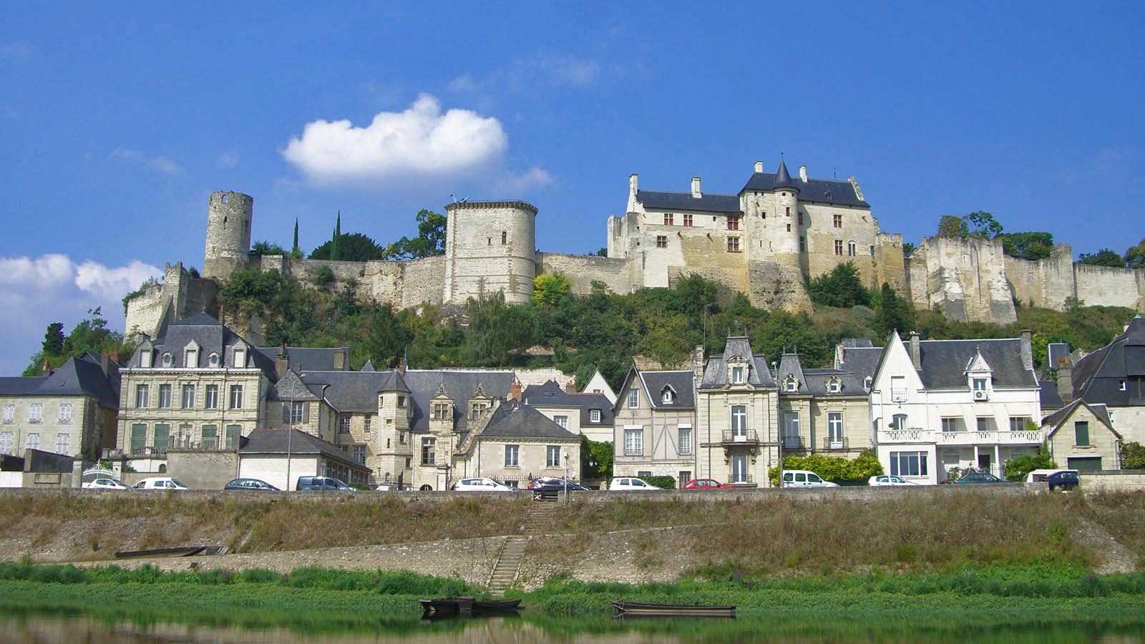
Château de
Chinon
Photo © Graham Hart

Slide 17
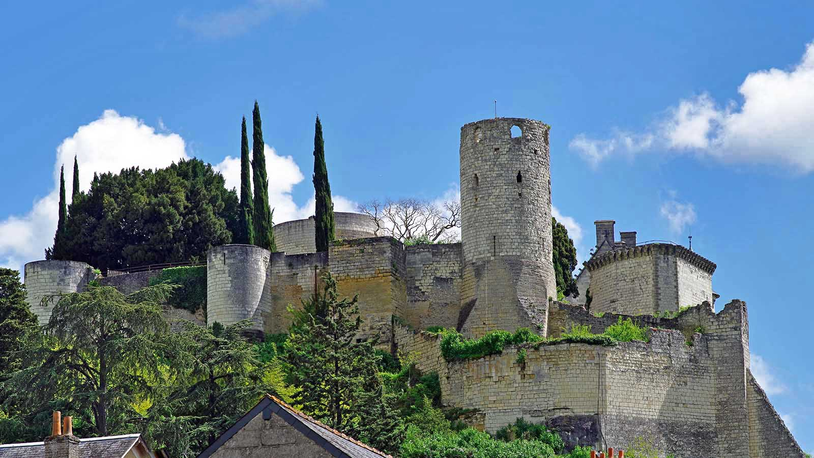
Château de
Chinon
Photo © Daniel Jolivet

Slide 18
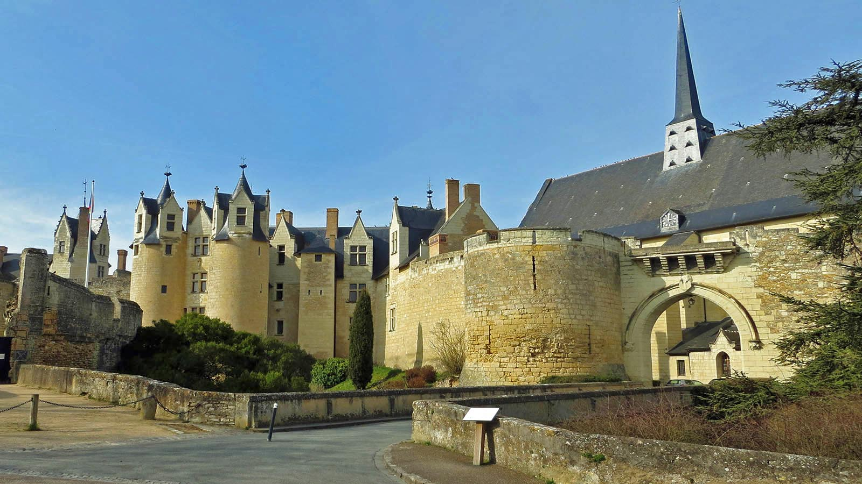
Château de
Montreuil-Bellay
Photo © Jean-Pierre Matanowski

Slide 19
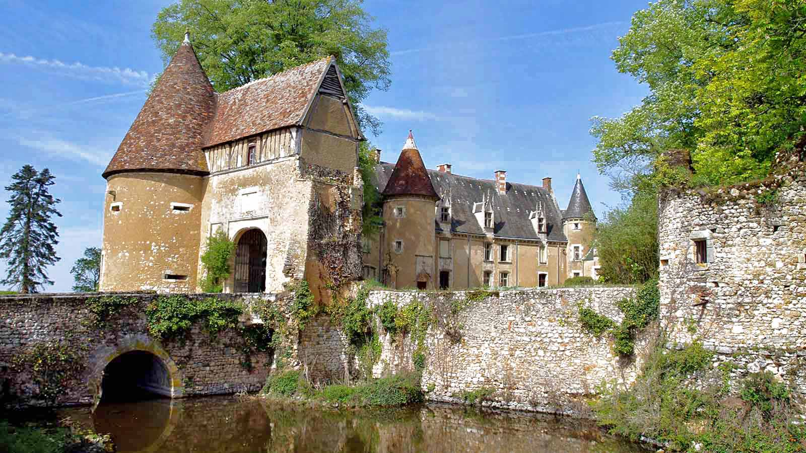
Château de
Lys-Saint-Georges
Photo © Jean-Pierre Matanowski

Slide 20
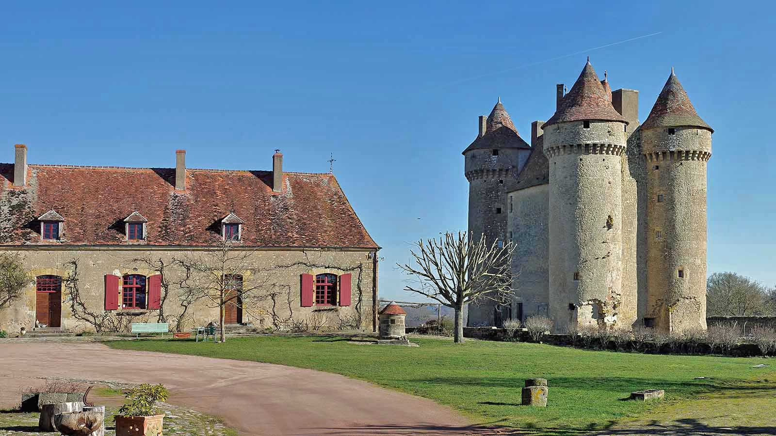
Château de
Sarzay
Photo © Daniel Jolivet

Slide 21
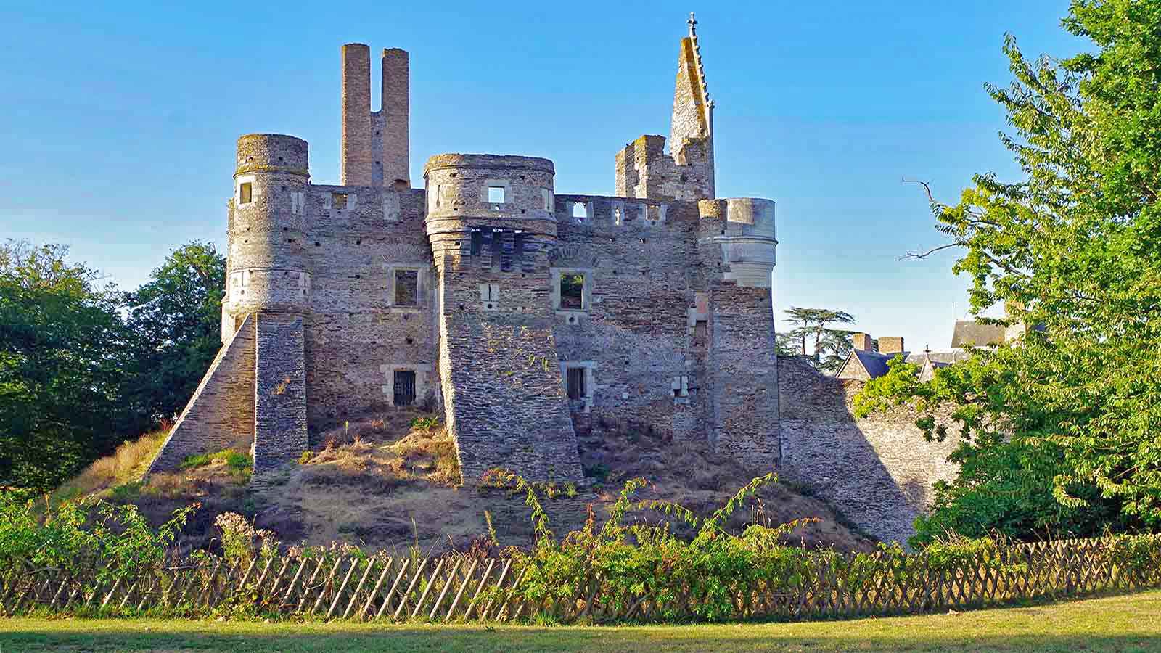
Château du
Plessis-Macé
Photo © Daniel Jolivet

Slide 22
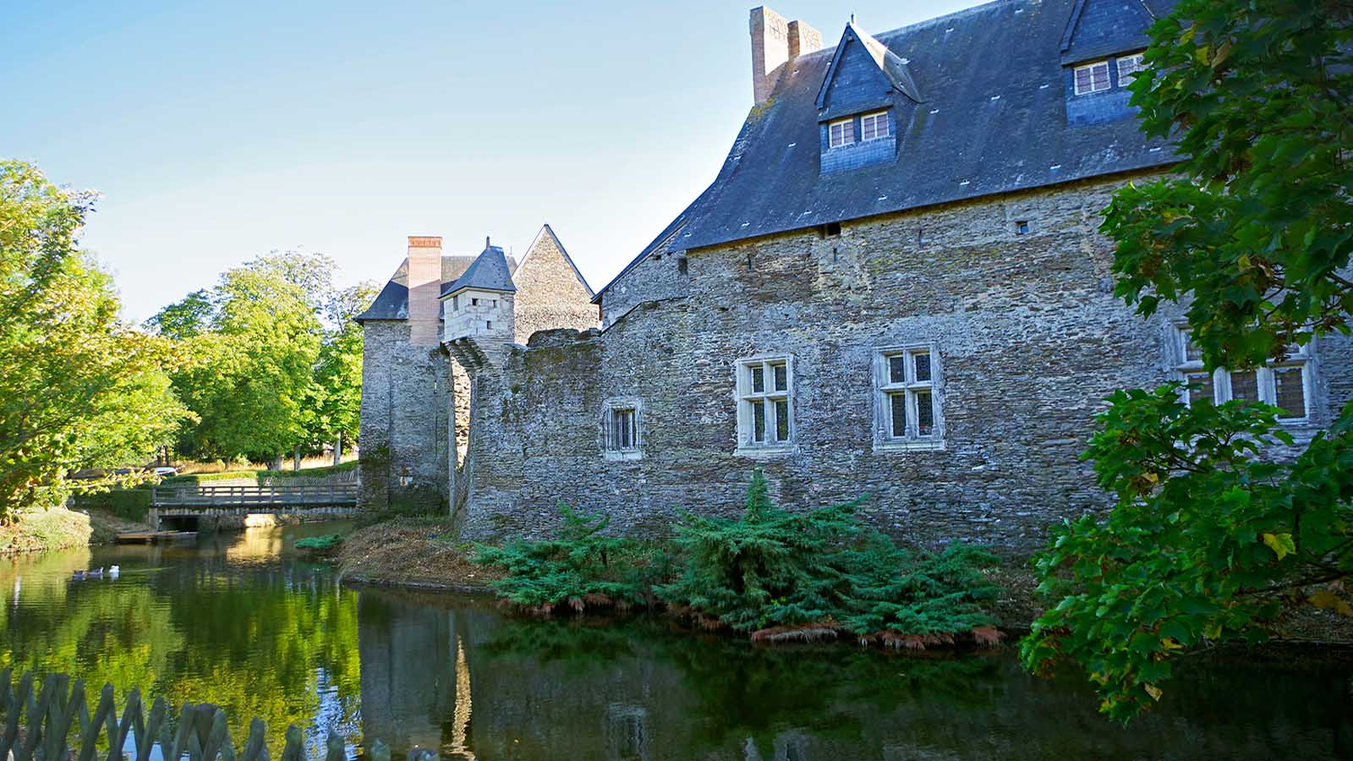
Château du
Plessis-Macé
Photo © Daniel Jolivet

Slide 23
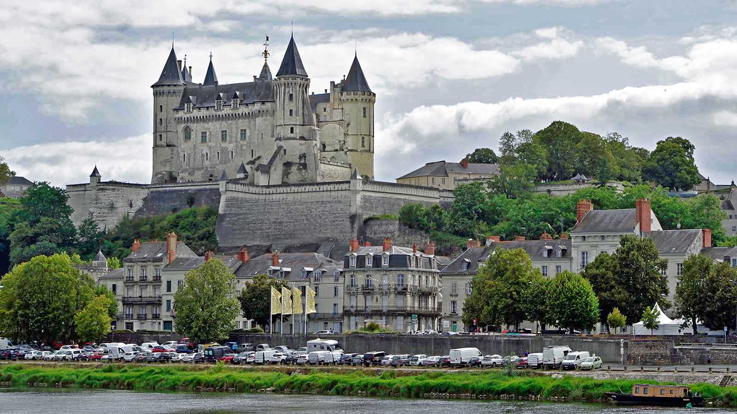
Château de
Saumur
Photo © Daniel Jolivet

Slide 24
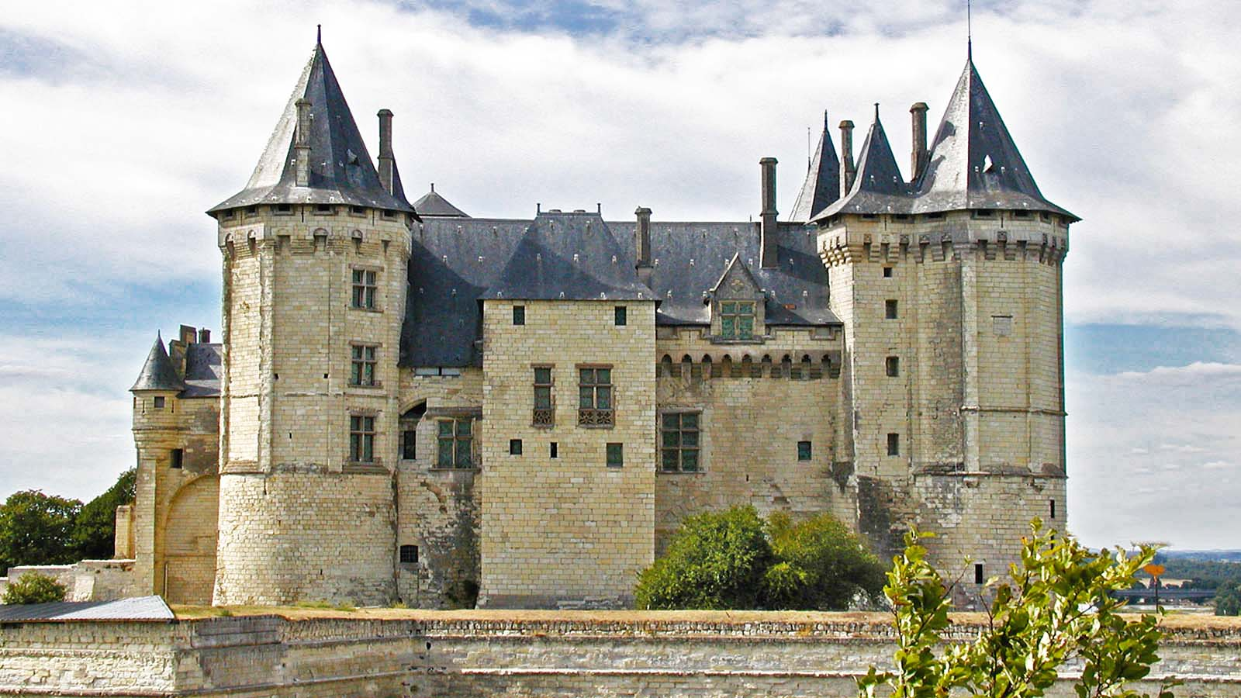
Château de
Saumur
Photo © Daniel Jolivet

Slide 25
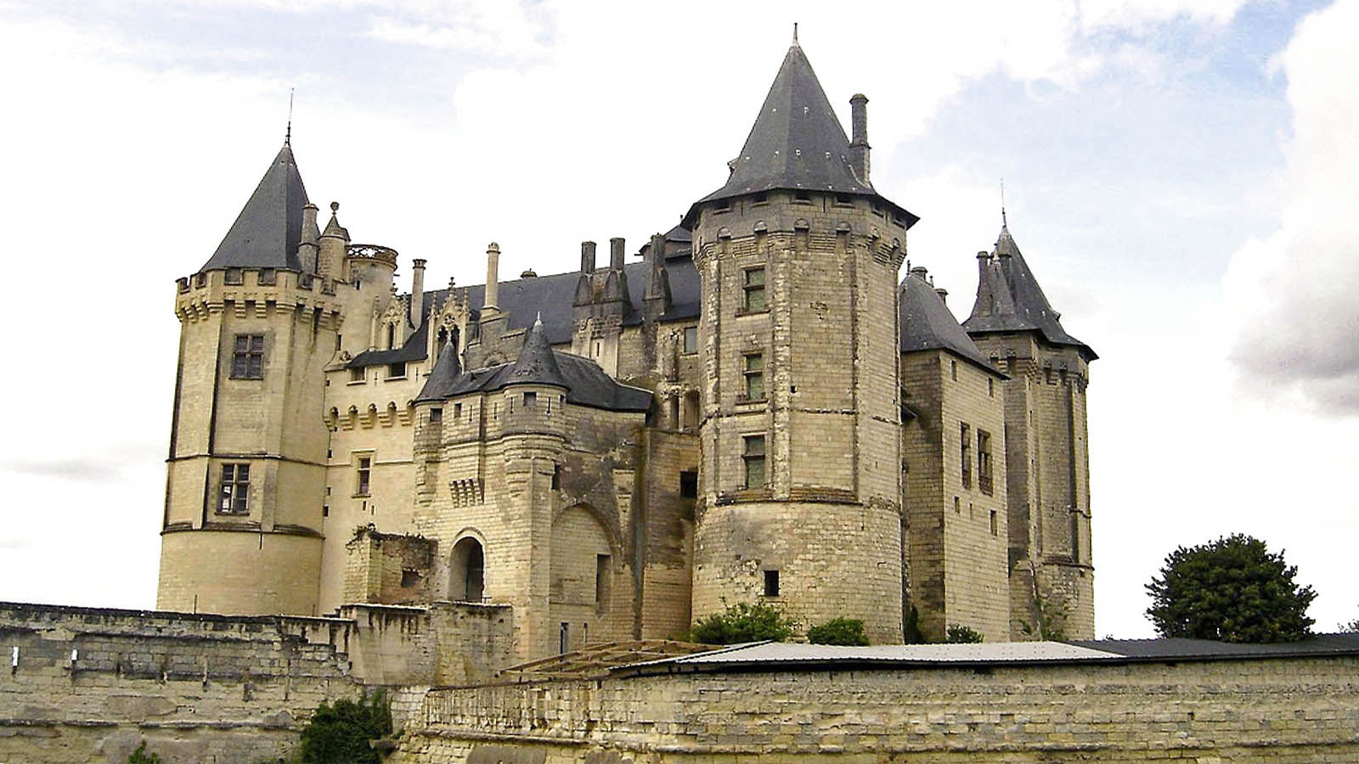
Château de
Saumur
Photo © Graham Hart

Slide 26
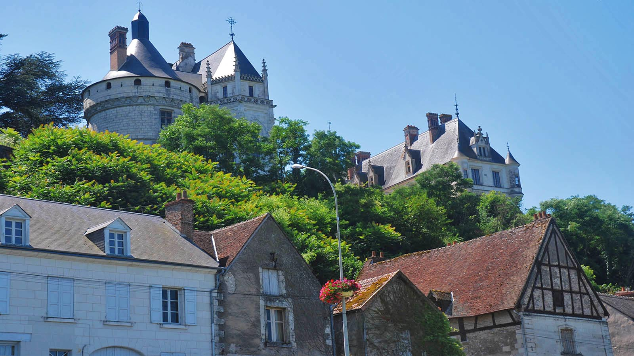
Château de
Chaumont
Photo © Philippe Guillot

Slide 27
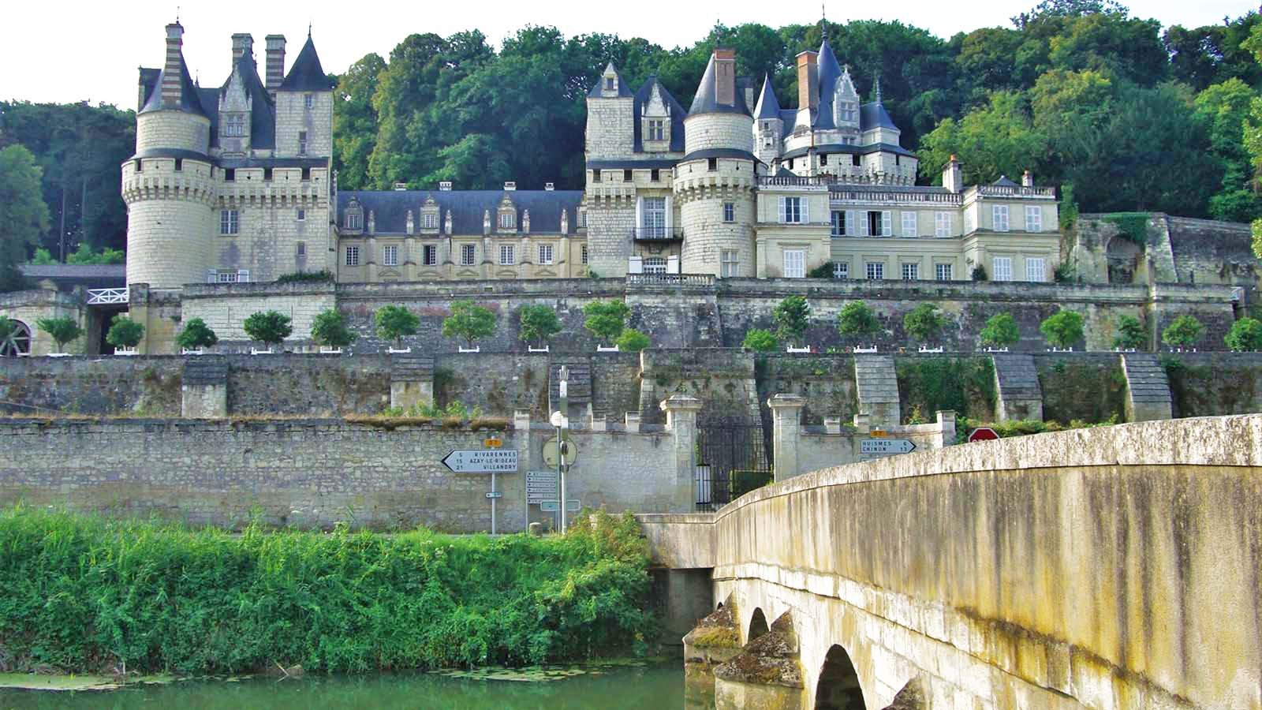
Château
d'Ussé
Photo © Graham Hart

Slide 28
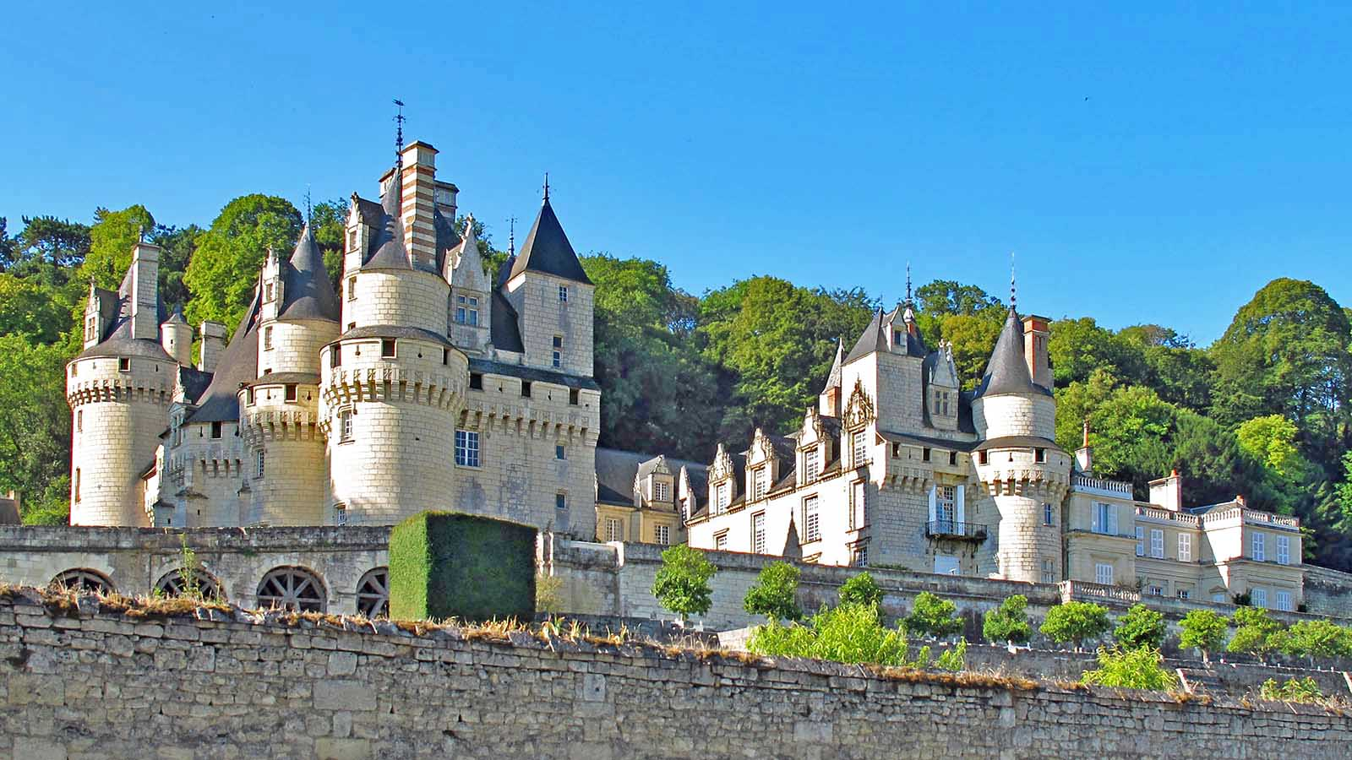
Château
d'Ussé
Photo © Daniel Jolivet

Slide 29
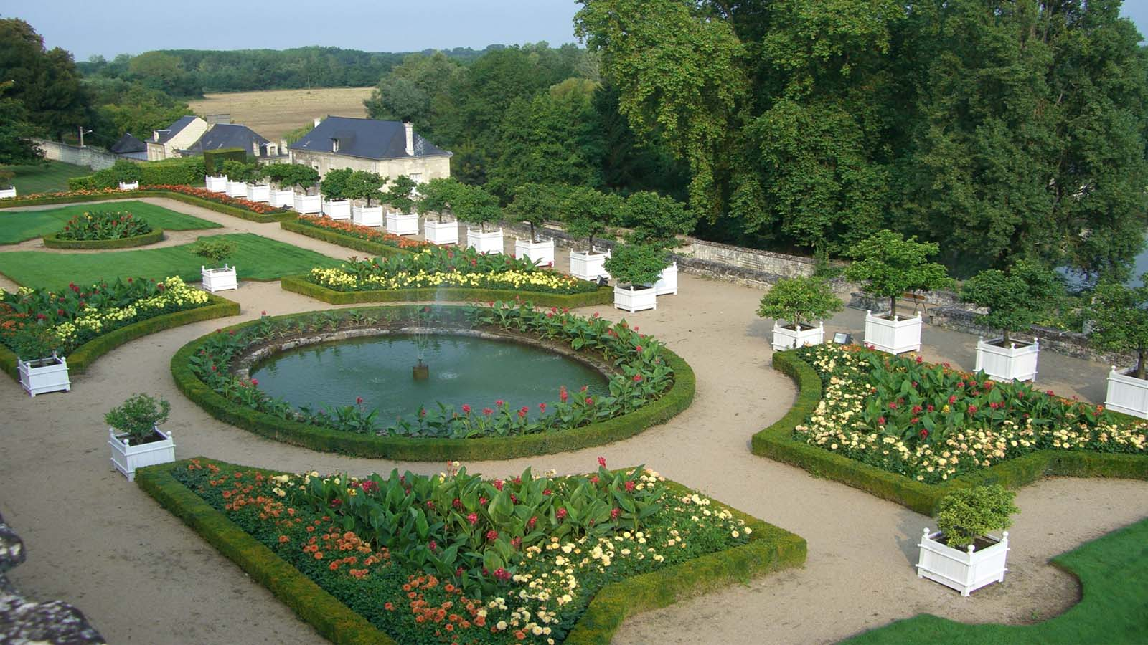
Château
d'Ussé
Photo © Graham Hart

Slide 30
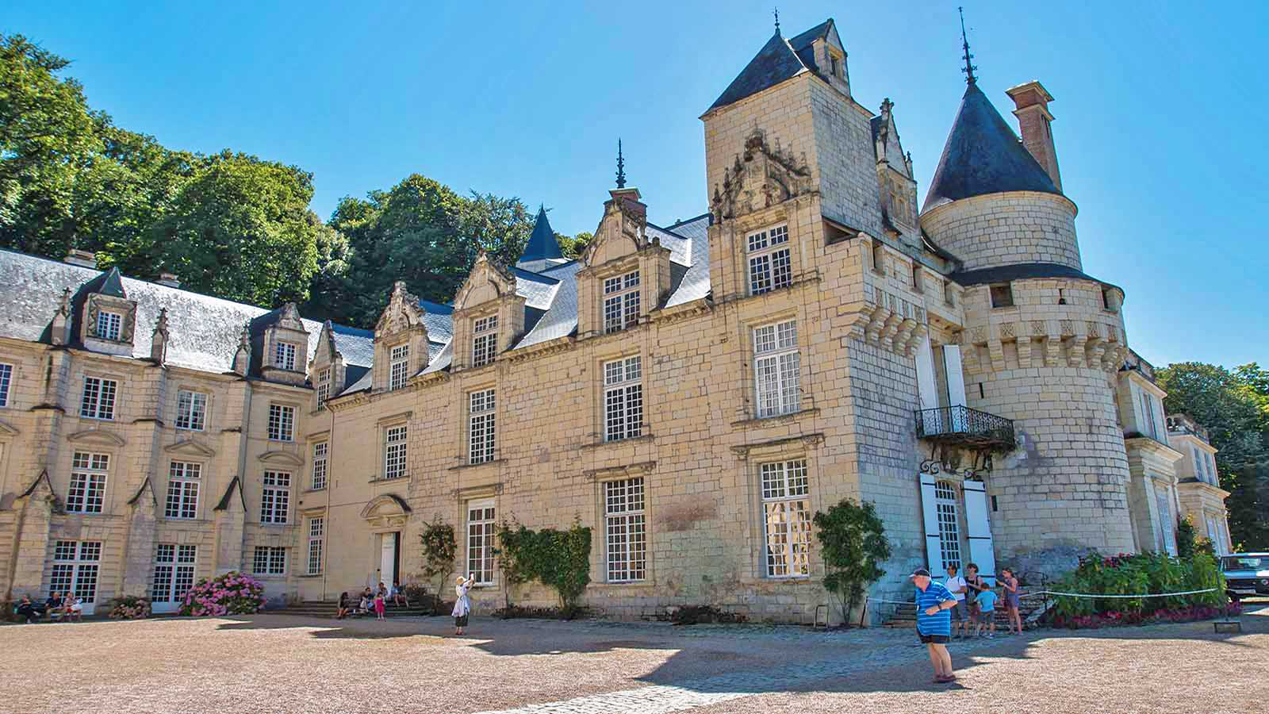
Château
d'Ussé
Photo © Gary Bembridge

Slide 31
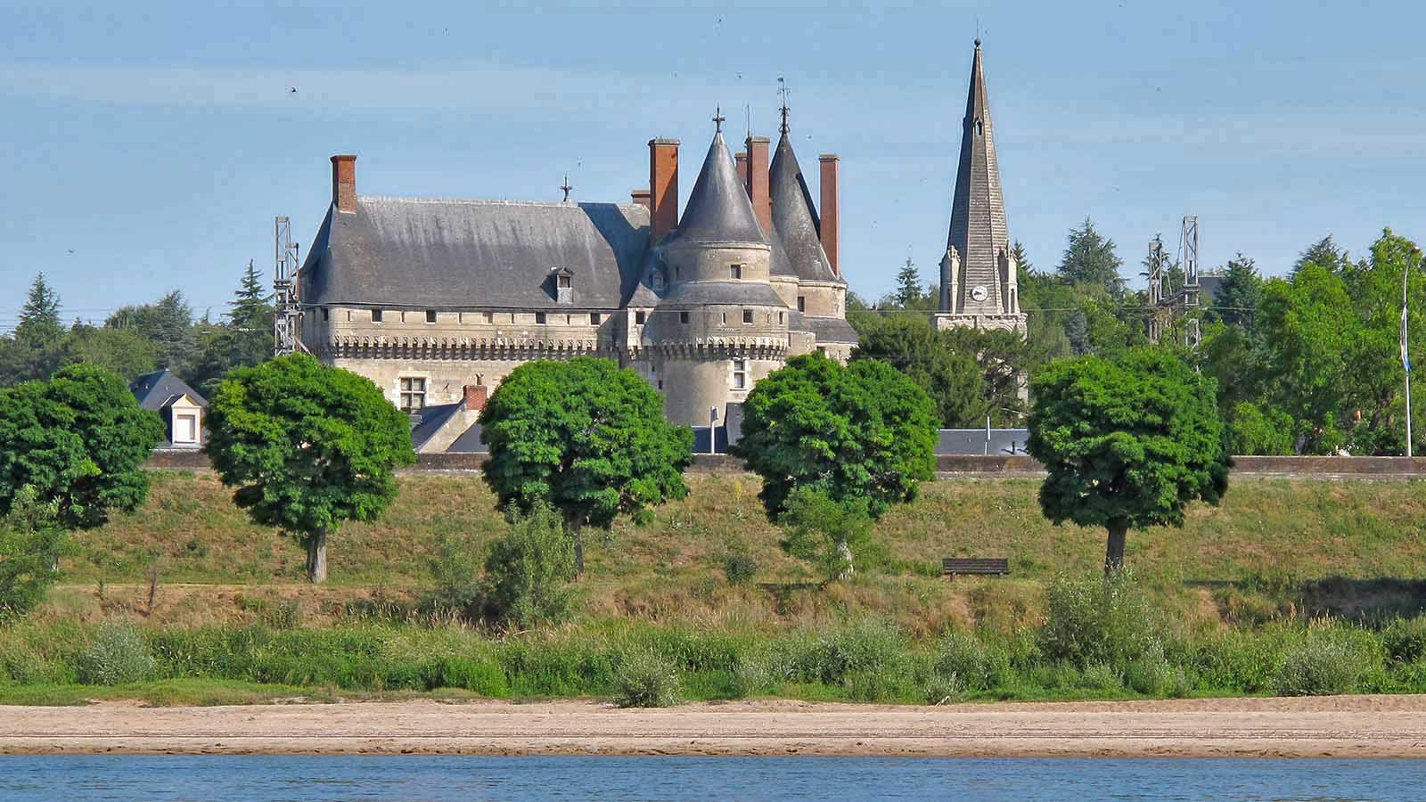
Château de
Langeais
Photo © Daniel Jolivet

Slide 32
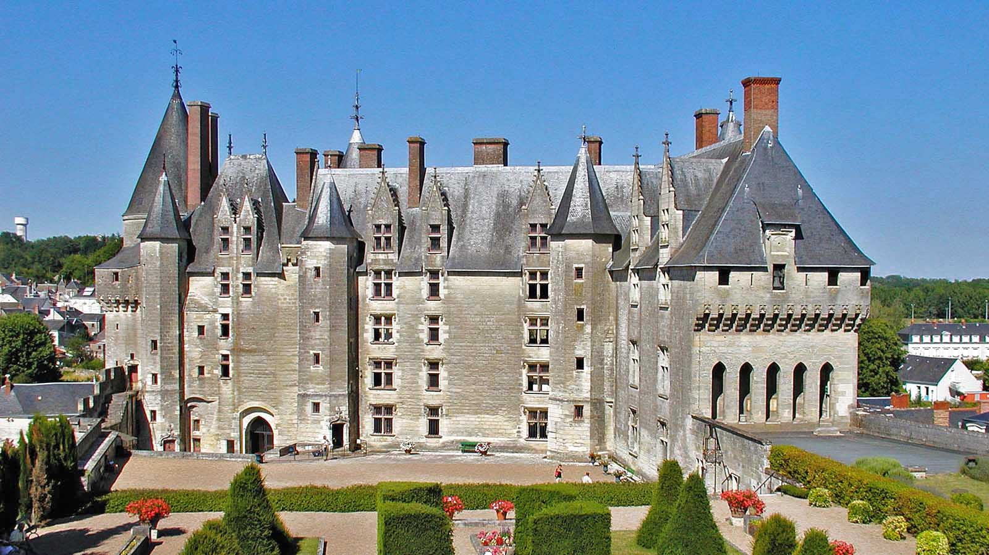
Château de
Langeais
Photo © Daniel Jolivet

Slide 33
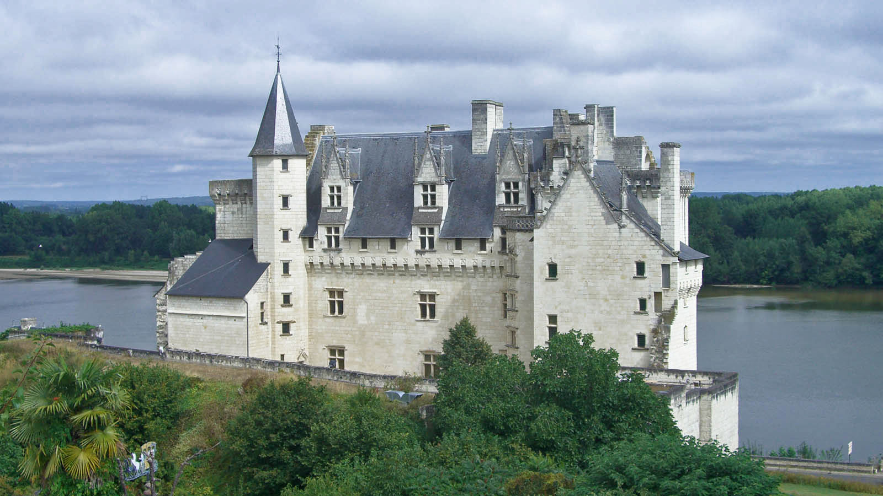
Château de
Montsoreau
Photo © Graham Hart

Slide 34
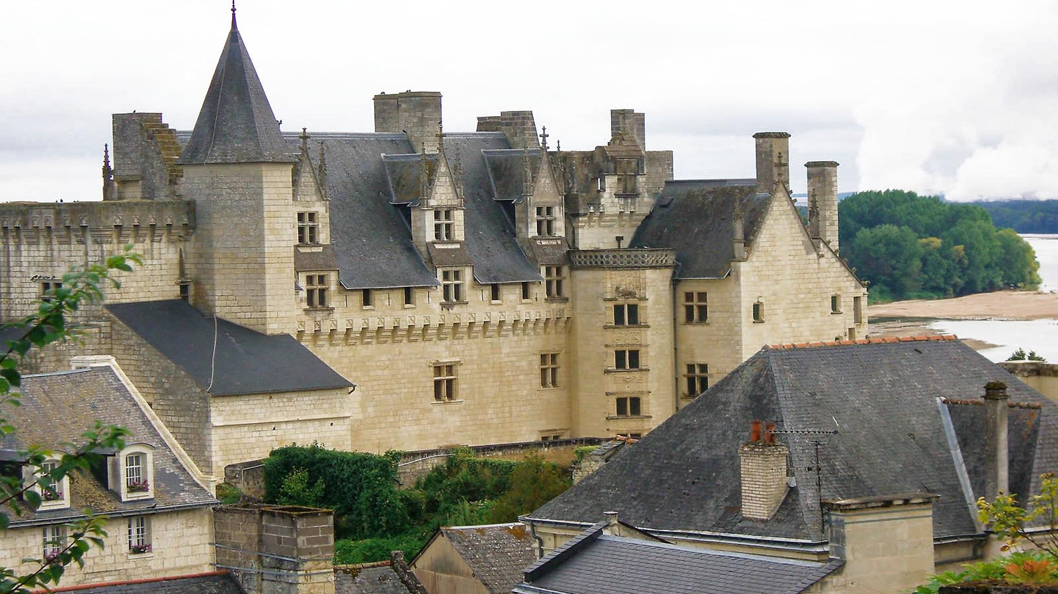
Château de
Montsoreau
Photo © Graham Hart

Slide 35
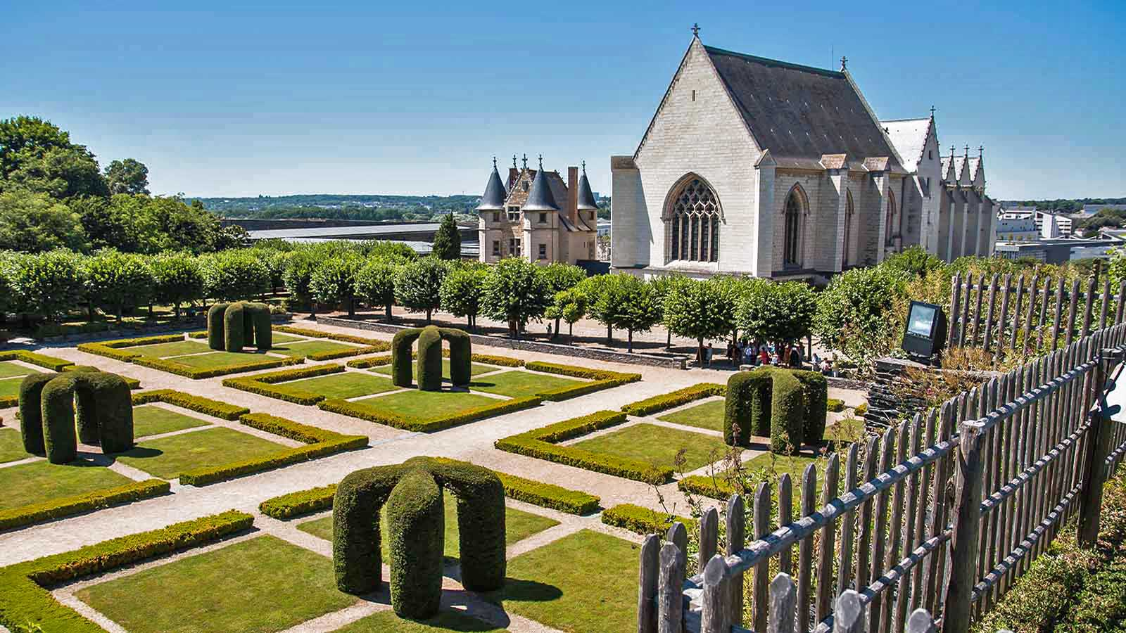
Château
d'Angers
Photo © Gary Bembridge

Slide 36
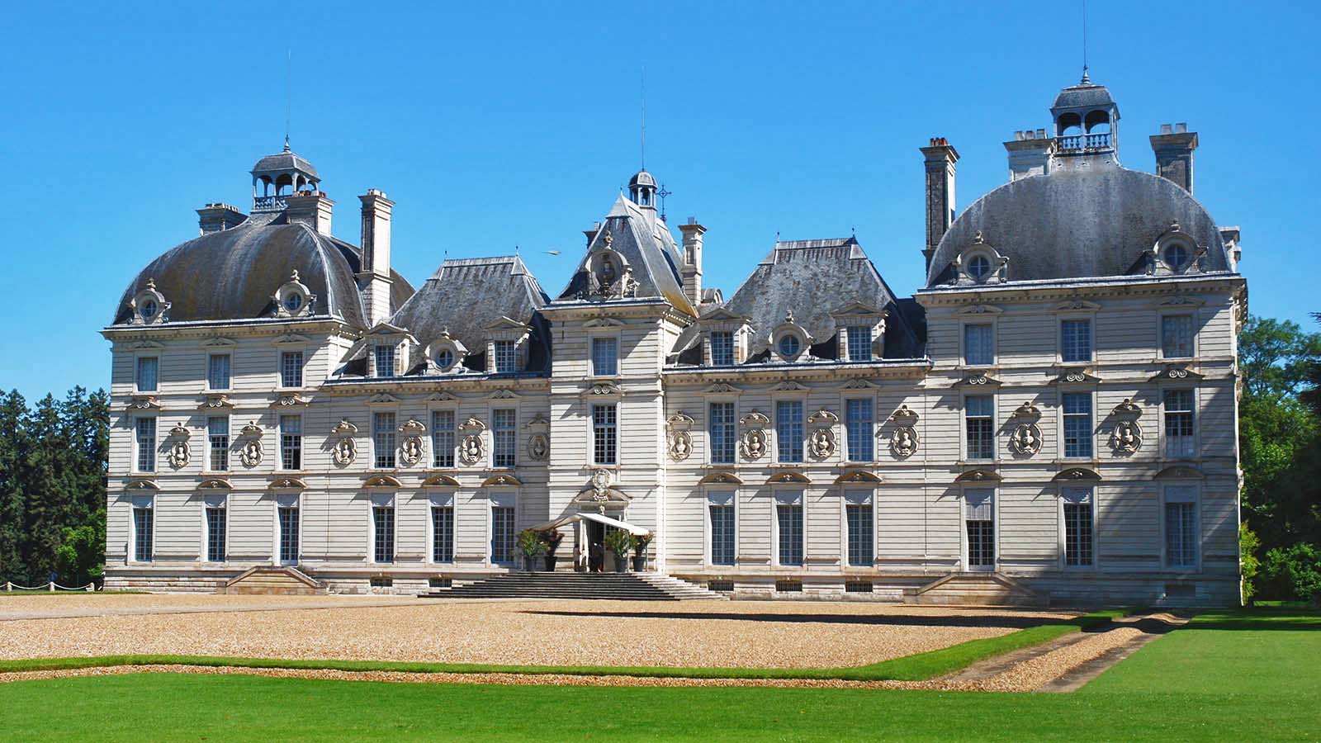
Château de
Cheverny
Photo © Philippe Guillot

Slide 37
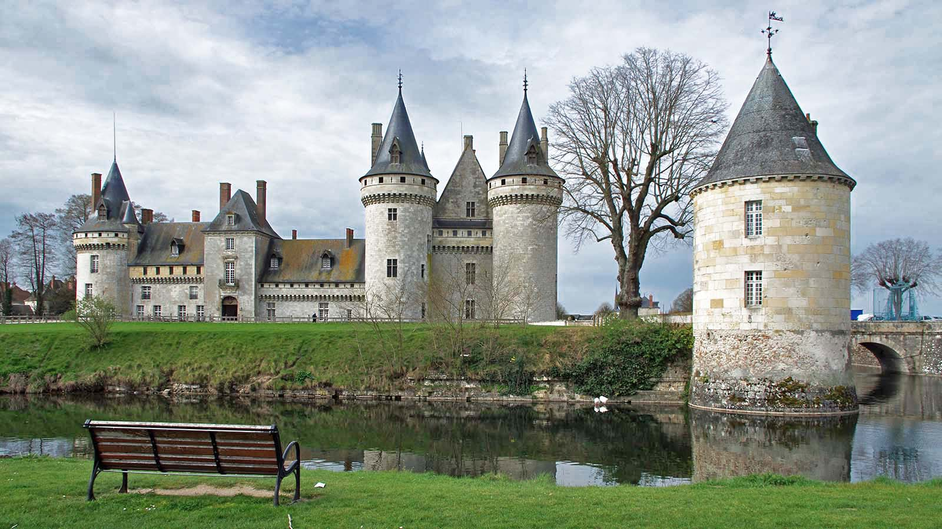
Château de
Sully-sur-Loire
Photo © Daniel Jolivet

Slide 38
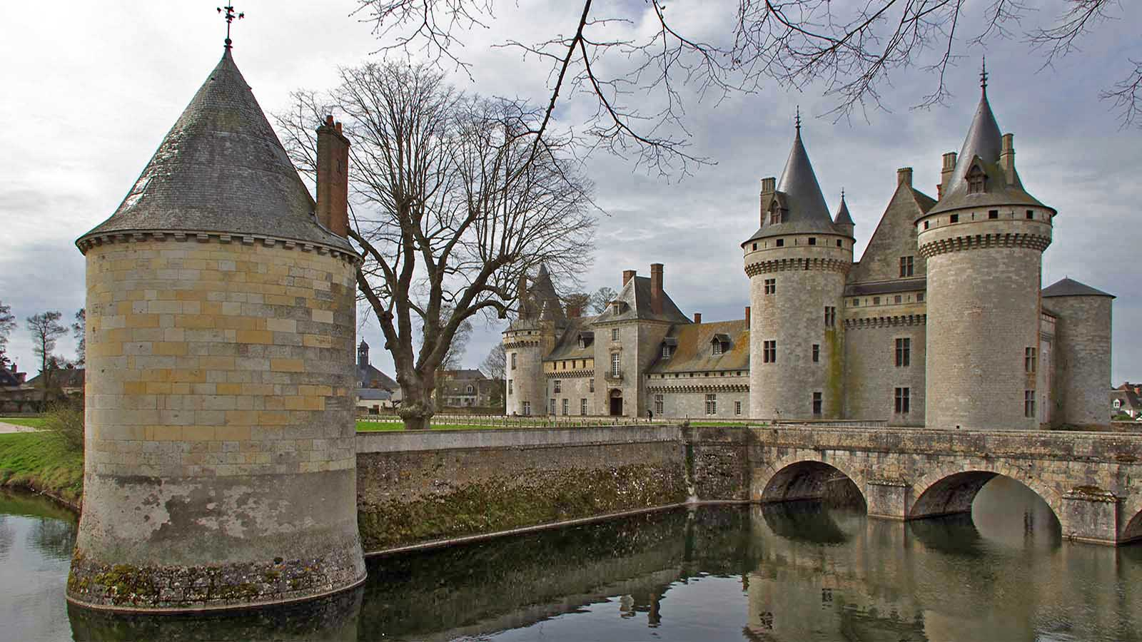
Château de
Sully-sur-Loire
Photo © Daniel Jolivet

Slide 39
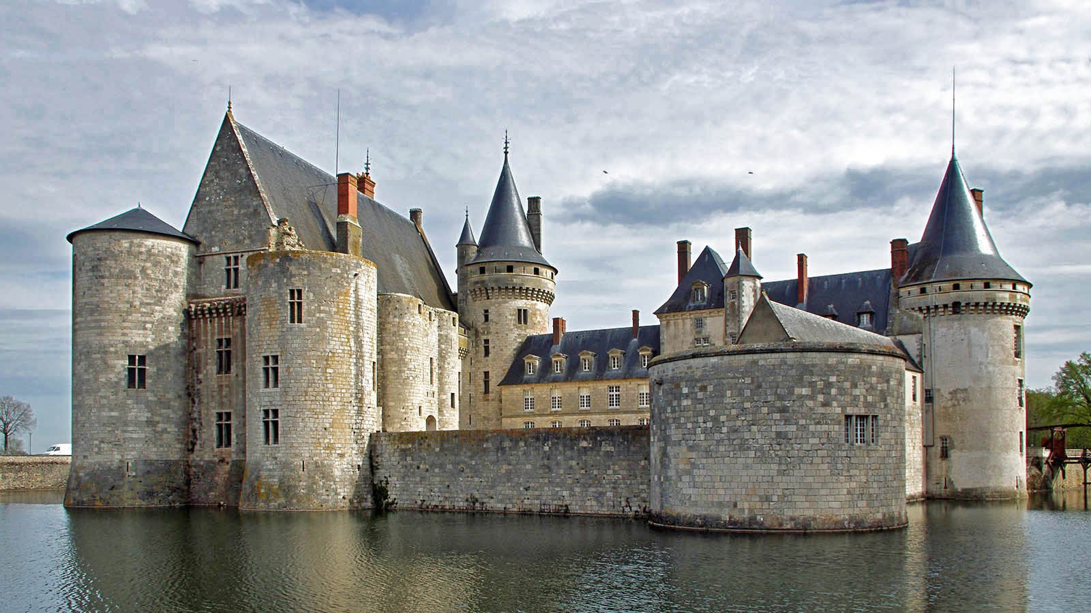
Château de
Sully-sur-Loire
Photo © Daniel Jolivet

Slide 40
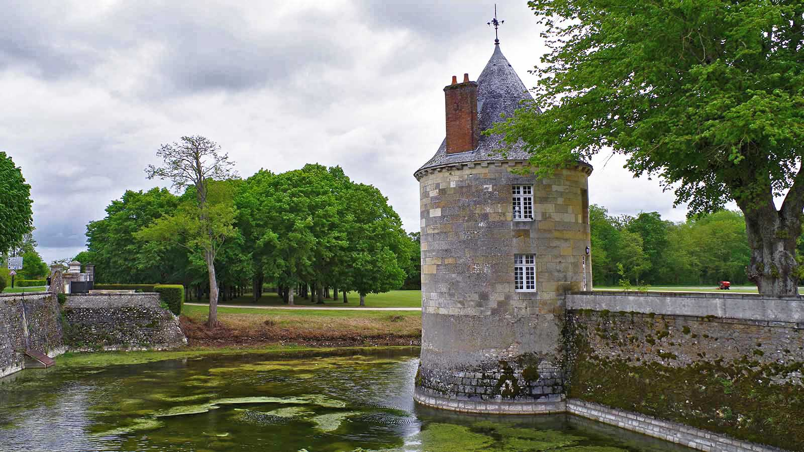
Château de
Sully-sur-Loire
Photo © Daniel Jolivet

Slide 41
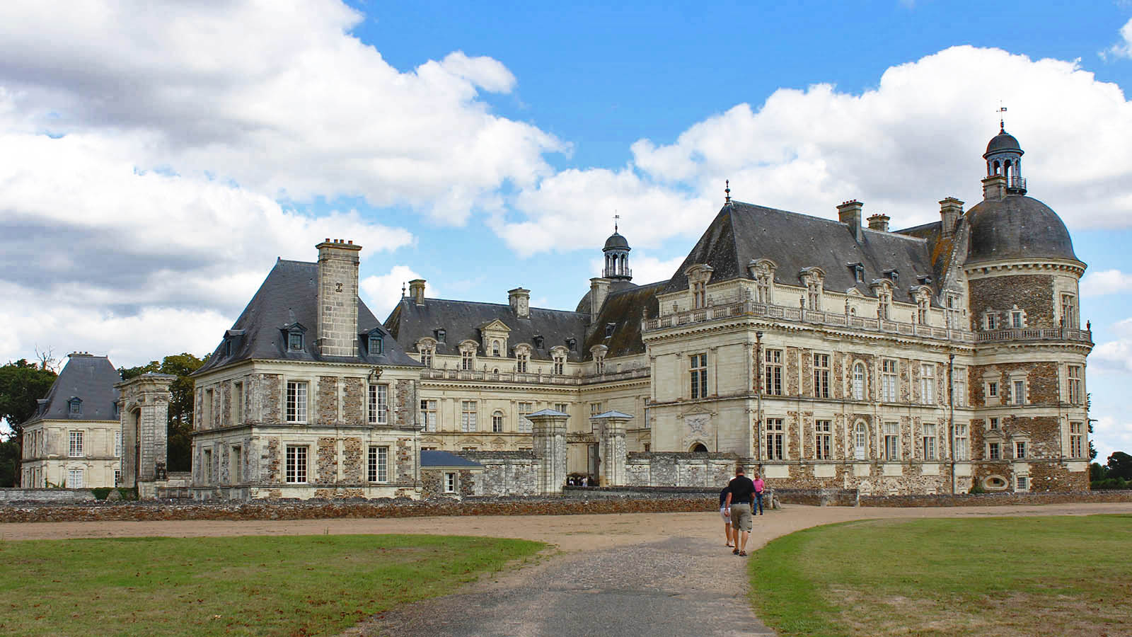
Château de
Serrant
Photo © Philippe Guillot

Slide 42
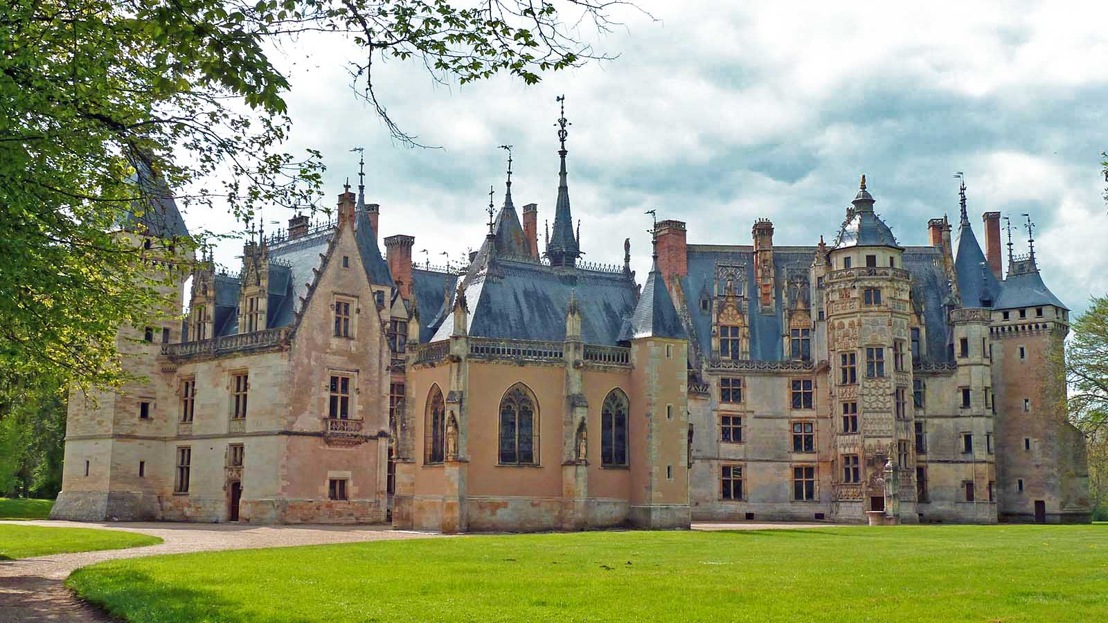
Château de
Meillant
Photo © Jean-Pierre Matanowski

Slide 43
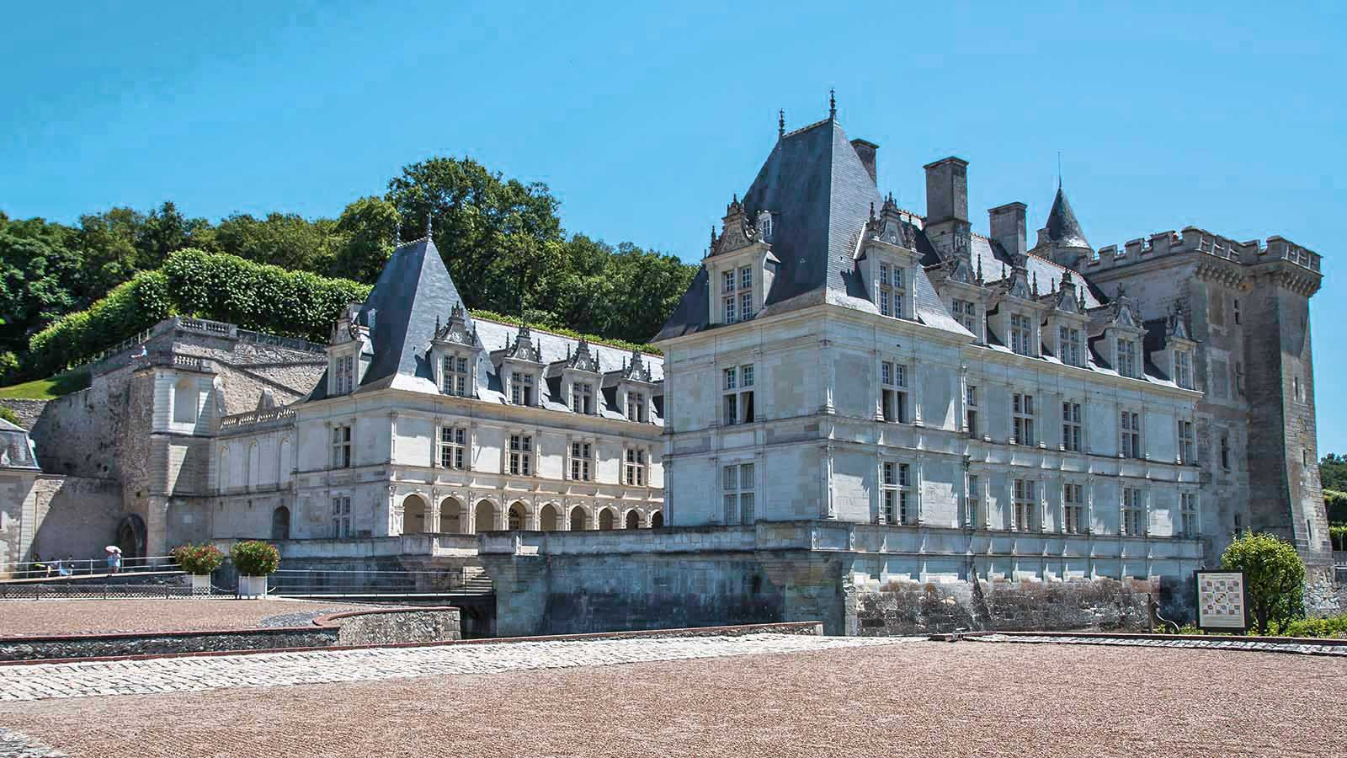
Château de
Villandry
Photo © Gary Bembridge

Slide 44
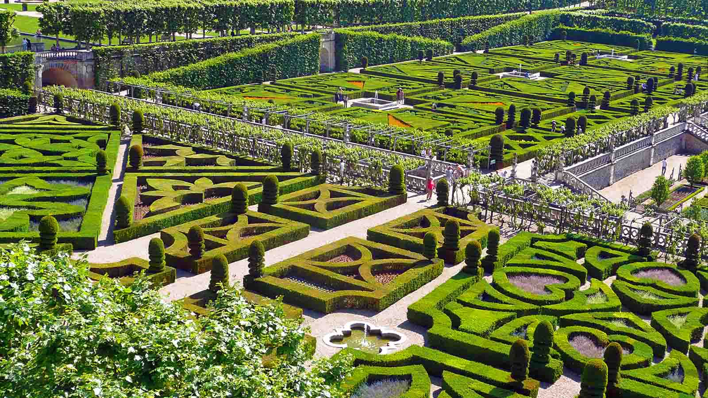
Château de
Villandry
Photo © Jean-Pierre Matanowski

Slide 45
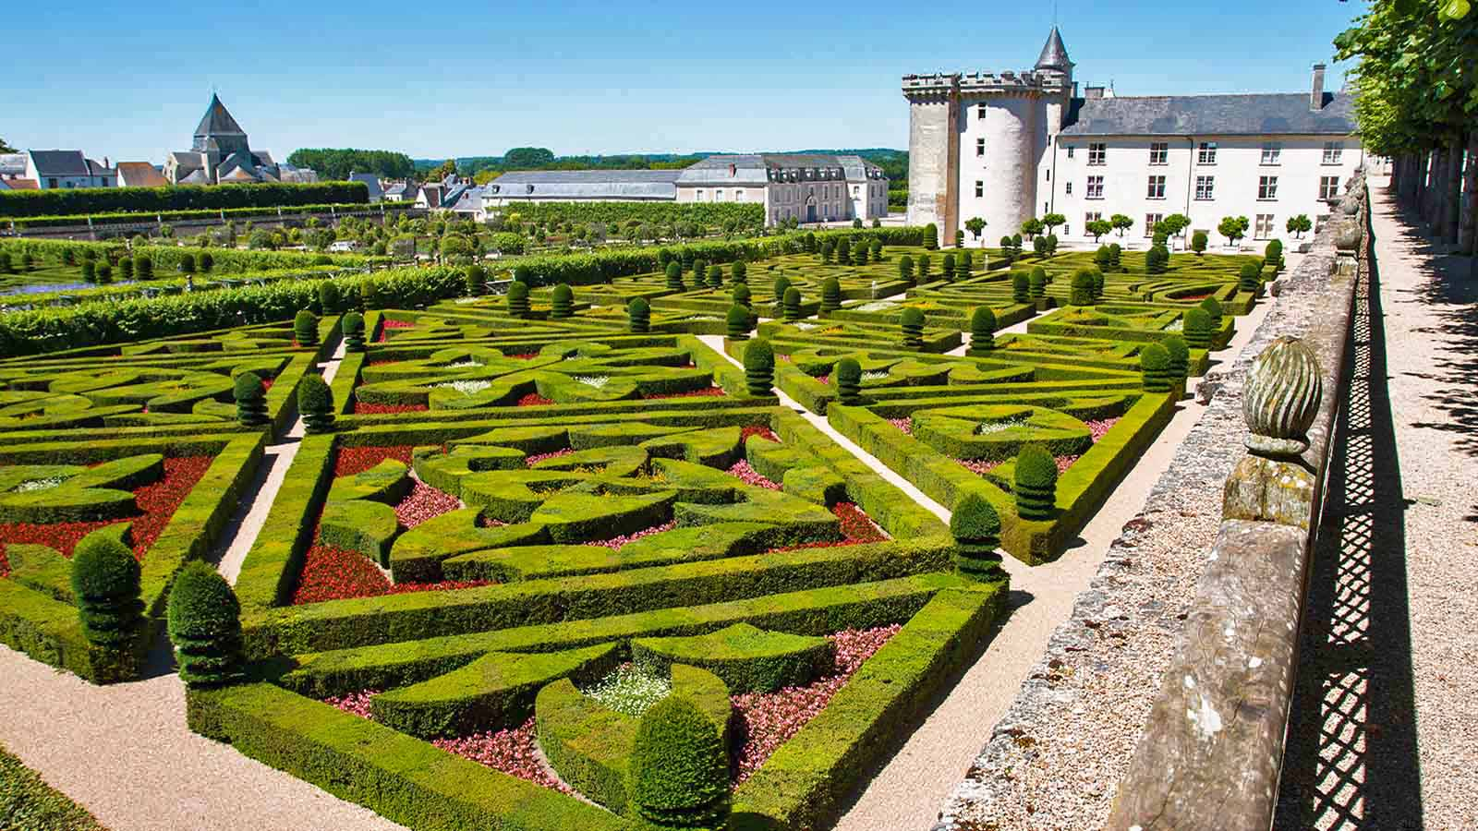
Château de
Villandry
Photo © Gary Bembridge

Slide 46
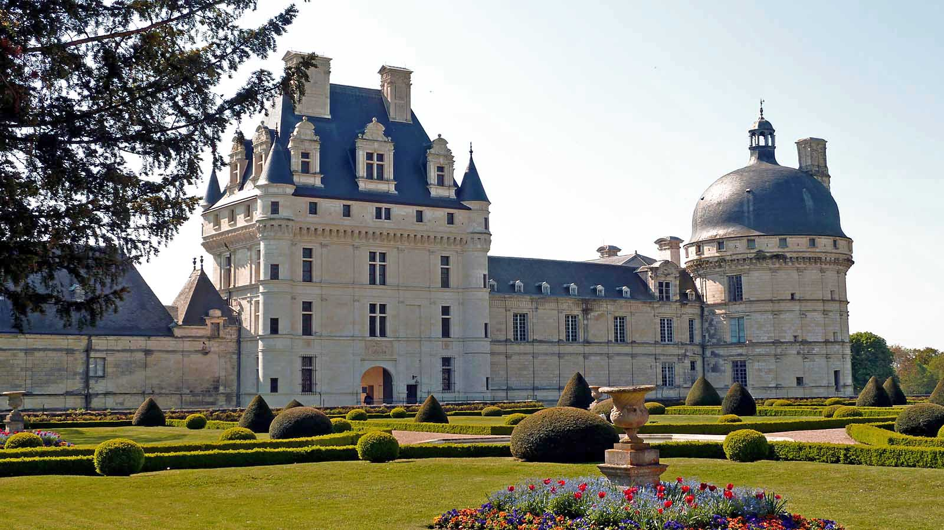
Château de
Valençay
Photo © Jean-Pierre Matanowski

Slide 47
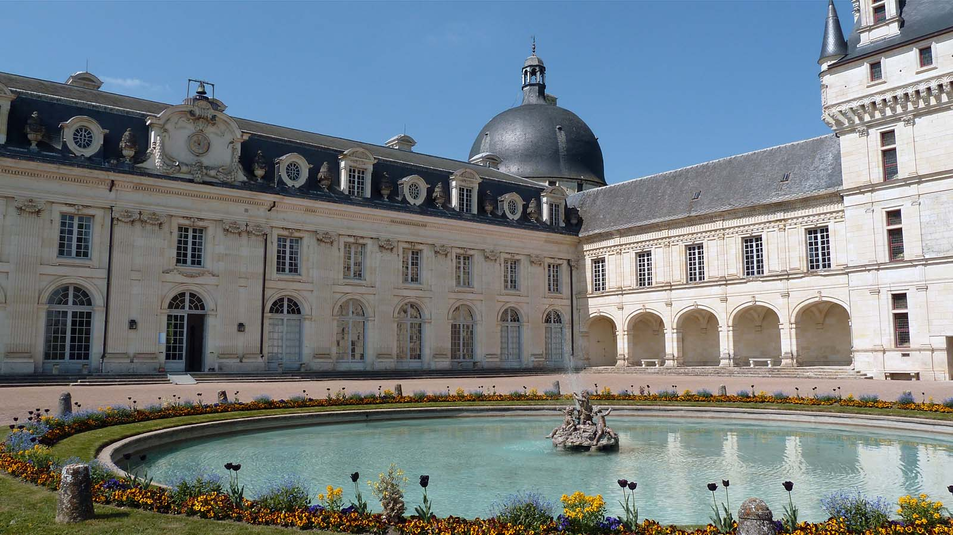
Château de
Valençay
Photo © Jean-Pierre Matanowski

Slide 48
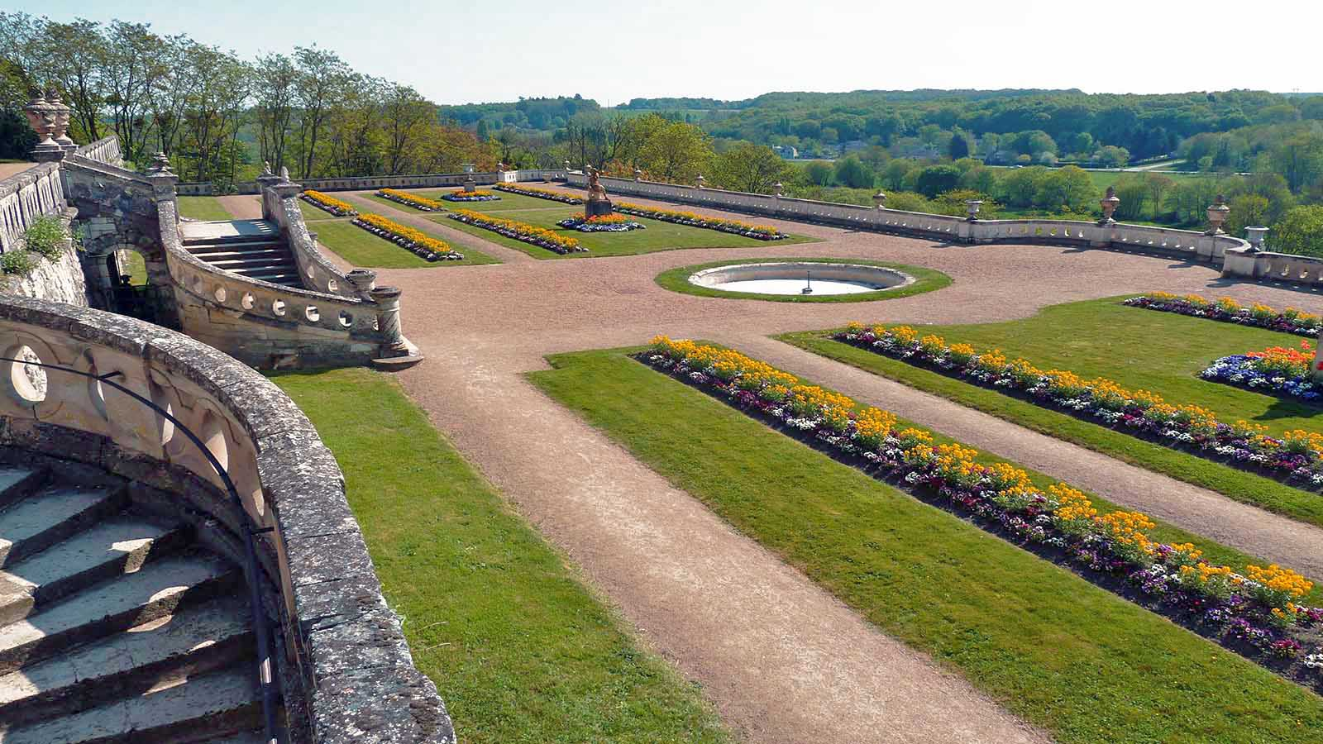
Château de
Valençay
Photo © Jean-Pierre Matanowski

Slide 49

Château de
Chambord
Photo © Daniel Jolivet

Slide 50

Château de
Chambord
Photo © Daniel Jolivet

Slide 51

Château de
Chambord
Photo © Daniel Jolivet

Slide 52






Photos
Daniel Jolivet (France) Jean-Pierre Matanowski (France)
Graham Hart (UK) Gary Bembridge (UK)
Damian Entwistle (UK) Philippe Guillot (France)
Peter Jaspers (Netherlands)
Merci aux propriétaires des photos pour leur coopération.
Musique
Domenico Scarlatti - Sonate K.53
Stefan Rumpler (Slovaquie)
https://www.youtube.com/@steverumpler
pista2011@gmail.com
2026
Ce PPS vous a plu? Écrivez-moi. Je vous en enverrai d’autres gratuitement. Merci. Steve / Slovaquie
Ce PPS vous a plu? Écrivez-moi. Je vous en enverrai d’autres gratuitement. Merci. Steve / Slovaquie
Ce PPS vous a plu? Écrivez-moi. Je vous en enverrai d’autres gratuitement. Merci. Steve / Slovaquie

